Slide 1
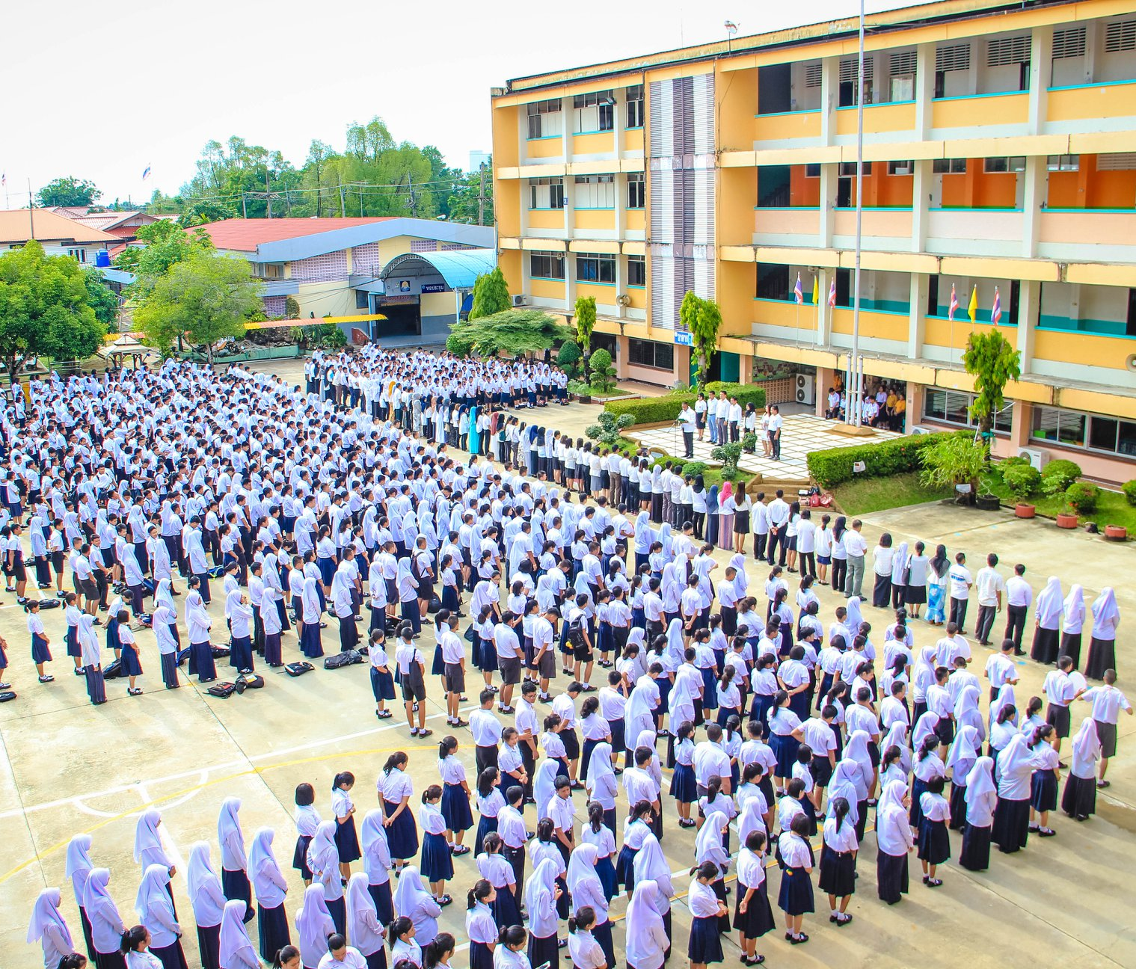

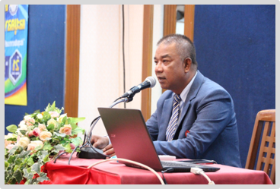
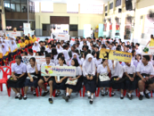
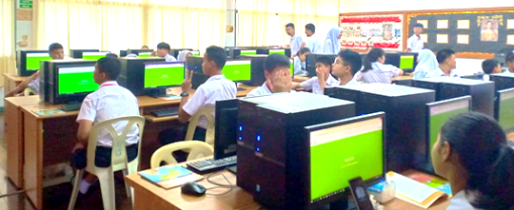
รายงานการปฏิบัติงานและผลการประเมินตนเอง
(Self Assessment Report) ปีการศึกษา 2561 ระดับ กลุ่มสาระการเรียนรู้
ของ
กลุ่มสาระการเรียนรู้...............................
โรงเรียนสุไหงโก-ลก อำเภอสุไหงโก-ลก จังหวัดนราธิวาส
สำนักงานเขตพื้นที่การศึกษามัธยมศึกษา เขต 15

